Slide 1
Sesión 1: Participación comunitaria en la promoción de la salud

Slide 2
La salud como un problema social
La salud es una cuestión social no sólo médica.
Los factores sociales influyen directamente en la salud.
Las autoridades sanitarias están desarrollando estrategias globales para combatir desencadenantes sociales.
la participación comunitaria en estas estrategias es algo fundamental para un desarrollo eficaz.

Slide 3
Sedentarismo
El sedentarismo ha producido un aumento considerable del sobrepeso y de numerosas patologías crónicas.
La obesidad es la nueva pandemia de la humanidad.
En el año 2014 había 1900 millones de adultos con problemas de sobrepeso.
Se espera que en el 2020 haya 60 millones de niños con problemas de obesidad.

Slide 4
Tabaquismo
El tabaquismo es la principal causa de enfermedad y muerte en el mundo.
Cada año mueren 5 millones de personas en el mundo a causa del tabaco.
En el 2030 la cifra de muertes por el tabaquismo será de 10.
Los jóvenes europeos cada vez empiezan a fumar antes.
Su desarrollo está asociado a factores sociales y culturales.

Slide 5
Alcoholismo
El consumo de alcohol tiene una excesiva permisividad en la sociedad actual.
El alcohol provoca 3,3 millones de muertes al año, muchas de ellas de jóvenes.
El alcoholismo ocupa el tercer lugar entre los factores de riesgo de mala salud en el mundo.
El consumo de alcohol provoca numerosos problemas de salud y sociales.

Slide 6
Estrés
La OMS vincula el estrés a las enfermedades cardiovasculares, y lo considera uno de sus factores de riesgo.
La personalidad y los estilos de vida pueden llevar a una situación de estrés crónico.
El estrés crónico puede llegar a producir alteraciones muy negativas para la salud.

Slide 7
La educación para la salud y la evolución de este concepto hacia un enfoque participativo: Modelo tradicional y el modelo participativo
La Educación para la Salud (EpS) es la mejor herramienta para la promoción de la salud.
Su desarrollo se ha visto influenciado por el cambio del concepto de salud.
La EpS no sólo sirve para transmitir información, sino también para motivar a la ciudadanía en la promoción de su salud.
Existe dos modelos de EpS ( tradicional y participativo)

Slide 8
La educación para la salud y la evolución de este concepto hacia un enfoque participativo: Modelo tradicional y el modelo participativo

Slide 9
Comunidad y el capital social. Los aspectos clave de la participación comunitaria, estrategias que promuevan y procesos de cambio en los contextos locales
La carta de Ottawa (1986) establece la necesidad que la población participe en la promoción de la salud.
Los programas de promoción de la salud deben ser integradoras y transversales teniendo como finalidad la colectividad y transversalidad.
Responsabilidad compartida entre Estado y población.
Ventajas: empoderamiento de la población, mejora de la eficacia, eficiencia, mayor cohesión social.

Slide 10
Comunidad y el capital social. Los aspectos clave de la participación comunitaria, estrategias que promuevan y procesos de cambio en los contextos locales
Estrategias para el fomento de la participación social.

Slide 11
Modelo de participación comunitaria en salud: precede-procede
Modelo Precede-Procede: Método de participación comunitaria, utilizado para la promoción de la salud.
Permite:
Explicar los comportamientos y entornos relacionados con la salud.
Diseñar y evaluar las intervenciones necesarias.
Influir en los comportamientos y en las condiciones de vida.

Slide 12
Modelo de participación comunitaria en salud precede-procede
Preceptos del modelo.
Se debe configurar como un proceso participativo.
La salud por su naturaleza es un asunto comunitario.
La salud se engloba dentro del contexto de la calidad de vida.
La salud va más allá del bienestar físico o la ausencia de enfermedad.

Slide 13
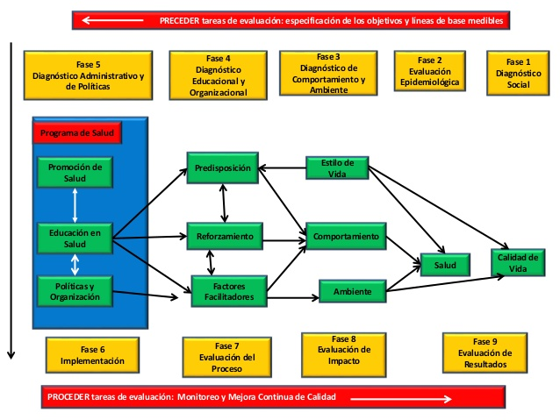
Modelo de participación comunitaria en salud precede-procede

